Slide 1
太陽圏サイエンスセンターデータ解析講習会 (PySPEDASコース) 事前配布資料(pySPEDASのインストール方法など)
新堀淳樹
(名古屋大学宇宙地球環境研究所)

Slide 2
Installation of PySPEDAS
PySPEDASの動作環境
Windows、macOS、Linuxをサポートしています。
Python 3.10以上のバージョンが必要です。
pySPEDASの公式ウェブサイトでは、Pythonの利用環境として、Anacondaを推奨していますが、昨今の状況(有償ライセンスの必要等)に応じてPythonにJupyter Labのインストールをお勧めします。
Pythonのインストール
Pythonをインストールしていない場合は、以下のサイトを参考に、Pythonをインストールします。
macOS: https://www.python.jp/install/macos/index.html
Windows: https://www.python.jp/install/windows/index.html
Linux(Ubuntu): https://www.python.jp/install/ubuntu/index.html
仮想環境を作成する
他のPythonパッケージとの依存関係の問題を避けるために、PySPEDAS用の仮想環境を作成します。
各OSのターミナルで以下を実行します。
Windows, macOS, Linux共通:
python -m venv pyspedas

Slide 3
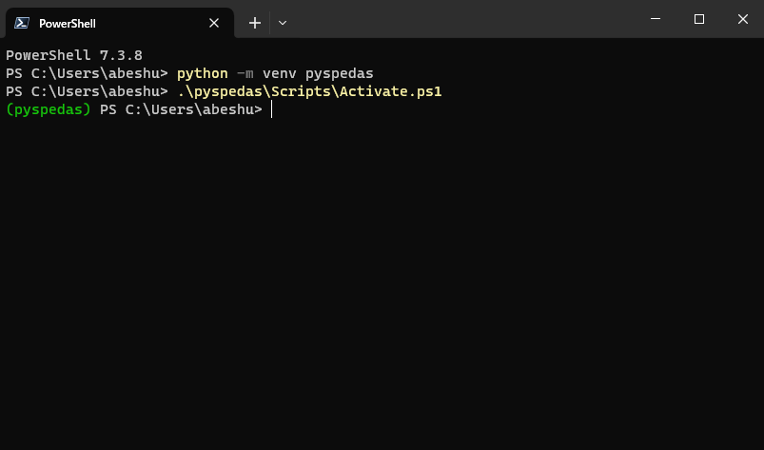
Installation of PySPEDAS
仮想環境を開始する
仮想環境が有効になると、プロンプトの先頭に(pyspedas)と表示されます
ターミナルでactivateスクリプトを実行します。
Windows:
コマンドプロンプトの場合
.\pyspedas\Scripts\activate.bat
PowerShellの場合
.\pyspedas\Scripts\Activate.ps1
macOS, Linux:
source pyspedas/bin/activate
（参考）仮想環境を終了する
ターミナルでactivateスクリプトを実行します。
Windows:
コマンドプロンプトの場合
deactivate.bat
Windows: PowerShellの場合, macOS, Linux:
deactivate
仮想環境が終了すると、プロンプトの先頭の(pyspedas)が表示されなくなります

Slide 4
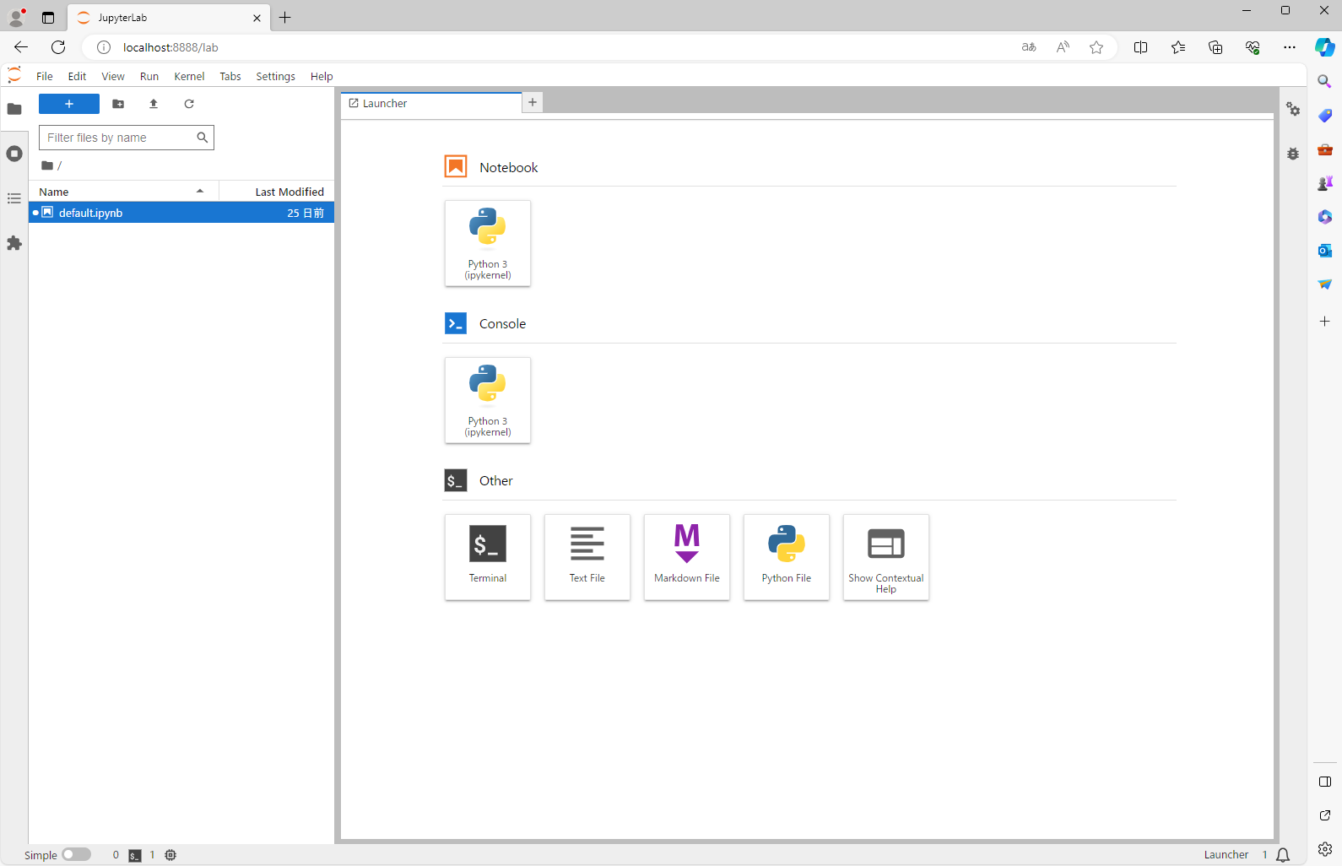
Installation of PySPEDAS
JupyterLabのインストール
ブラウザ上で動作する対話型プログラム実行環境のJupyterLabを使う場合、ターミナル(仮想環境有効状態)で以下を実行してください。
Windows, macOS, Linux:
python -m pip install jupyterlab
JupyterLabの起動
ターミナル(仮想環境有効状態)で以下を実行してください。
Windows, macOS, Linux:
jupyter lab
ブラウザが自動で開き、右図のようなJupyteLabのウィンドウが現れます。

Slide 5
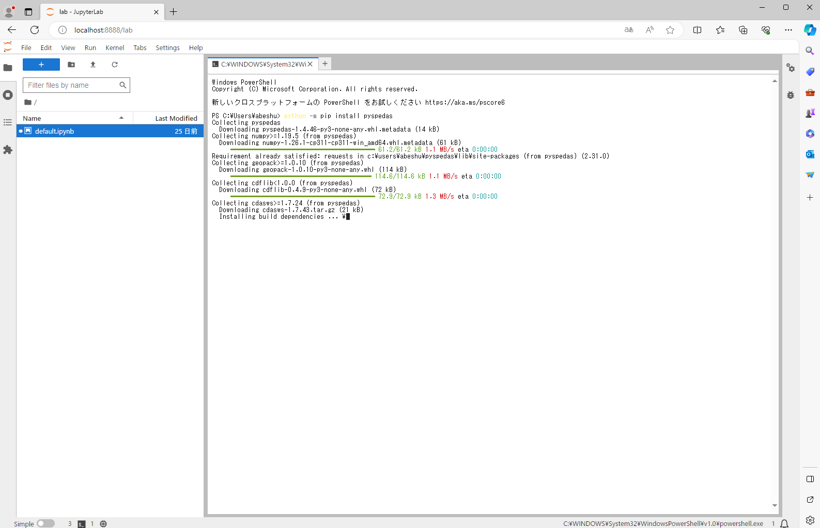
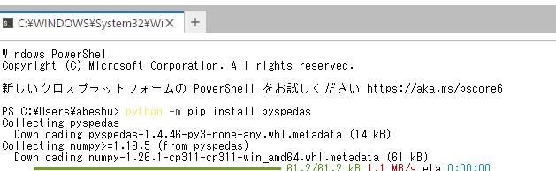
Installation of PySPEDAS
pySPEDASのインストール
Launcher > Othersの「Terminal」をクリックします。
新しいタブでターミナルが開くので、以下を実行します。
python -m pip install pyspedas
タブの×ボタンを押して、ターミナルを閉じます。

Slide 6
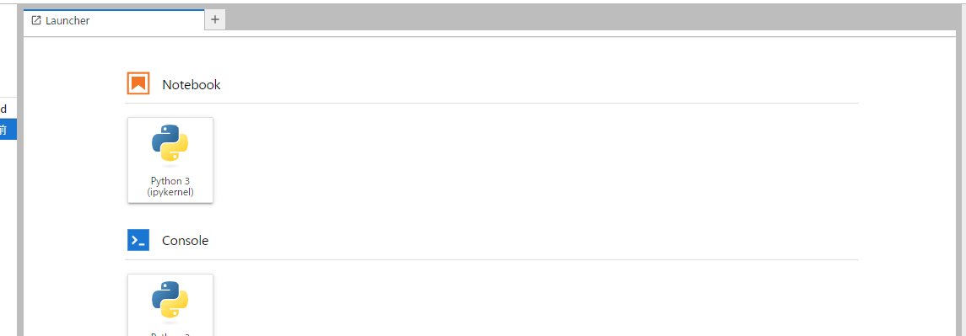
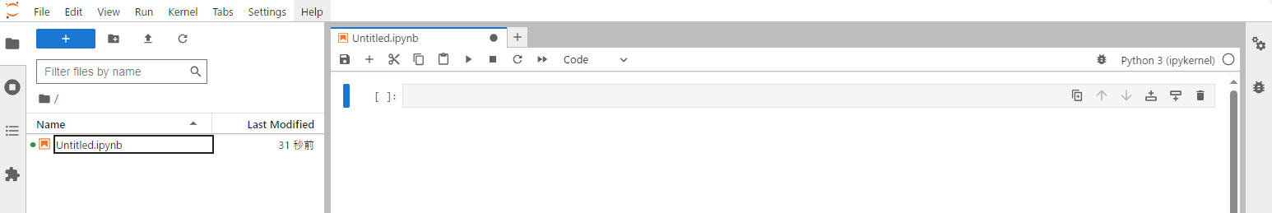
Installation of PySPEDAS
Notebookの起動
Launcher>NoteBookの「Python3(ipykernel)」をクリックします。
以下のようなウィンドウが開けば、準備OKです。

Slide 7
PySPEDAS features and capabilities
（https://drive.google.com/drive/u/0/folders/1RZgRtVowhdcMUHuDd1Mv9w3fWCEwYVWHから抜粋）
• Load data from many different providers and formats into a common environment
• Support for directly loading data from 30+ missions (including THEMIS, MMS, ERG/Arase,
RBSP/Van Allen probes, Parker Solar Probe, FAST, WIND, many others)
• Load via CDAWeb web service
• Load via HAPI
• Analysis and Modeling tools
• Interface to native Python geopack package
• avg_data, deriv_data, FFT, wavelet
• Field-aligned coordinates, minimum variance analysis, wave polarization, etc
• Plotting tools
• Line plots
• Spectrograms
• Being worked on: interactive plots
(zoom in on specific time ranges, see time/data values at cursor, etc)
• Also coming soon: 3-D particle distribution interactive visualization tool

Slide 8
PySPEDASの最近の状況
多くの衛星観測データが利用できるようになってきている
• 現在では、30以上の衛星ミッションのデータをサポート(THEMIS, MMS, ERG/Araseなど)
• 詳細は、https://github.com/spedas/pyspedas/tree/master/pyspedasを参照
• 各衛星データなどをロードする仕方は
https://github.com/spedas/pyspedas/tree/master/docs/source
を参照
• IDL/SPEDAS 6.0がリリースされているが、これとはpySPEDASは同期していない
今後の開発プラン（https://drive.google.com/drive/u/0/folders/1RZgRtVowhdcMUHuDd1Mv9w3fWCEwYVWHから抜粋）
• More missions and datasets
• Improved modeling tools (e.g. additional GEOPACK models, field line tracing)
• More interactivity with plots (e.g. mousing over to get times and data values)
• More wrappers for working with particle datasets for additional missions (e.g. THEMIS)

Slide 9
地上観測データとの比較
PySPEDASには、太陽圏サイエンスセンターが開発しているいくつかの地上観測データをロードするモジュールが含まれているので、以下の地上観測データも利用可能です。
名大ISEEリオメーター、名大ISEE OMTIカメラ、名大ISEE VLFアンテナ、名大ISEE・フラックスゲート磁力計、 名大ISEE・誘導磁力計、MAGDAS磁力計ネットワーク、210度磁気子午線磁力計ネットワーク、SuperDARNレーダー

Slide 10
地上観測・シミュレーションデータとの比較
IUGONETプロジェクトが開発しているプラグインツールをインストールする
ダウンロード元URL: https://github.com/iugonet/pyudas
現段階でpyUDASに含まれているロード関数群：
[IUGONETより]
※開発途中であり、まだバグを含んでいる可能性が高いことにご留意ください。
※2024年度中に複数のロード関数を追加していきます。
No. | データの種類 | ロード関数名
1 | 極地研・全天イメージャデータ | asi_nipr
2 | 極地研・全天イメージャ・ケオグラムデータ | ask_nipr
3 | 極地研・フラックスゲート磁力計データ | gmag_nipr
4 | 極地研・誘導磁力計データ | gmag_nipr_induction
5 | EISCATレーダーデータ | eiscat
6 | 北大・誘導磁力計データ | elf_hokudai
7 | 京大WDC・地磁気・指数データ | gmag_wdc
8 | 九大・GCMシミュレーションデータ | kyushugcm
9 | 東北大・HFデータ | hf_tohokuu
10 | 京大RISH・流星レーダーデータ | meteor_rish
11 | 京大RISH・GPS radio occultation FSI データ | gps_ro_rish
12 | 京大RISH・MFレーダー | mf_rish
13 | 京大RISH・ラジオゾンデデータ | radiosonde_rish

Slide 11
地上観測・シミュレーションデータとの比較
No. | データの種類 | ロード関数名
14 | 名大ISEE・GPS-TEC | gps_isee
15 | GAIAモデル・電離圏パート | gaia_cpl_nc
16 | GAIAモデル・大気圏(GCM)パート | gaia_cpl_nc
17 | 京大RISH・イオノゾンデ | Ionosonde_rish
18 | 京大RISH・境界層レーダー | blr_rish
19 | 京大RISH・下部対流圏レーダー | ltr_rish
20 | 京大RISH・自動気象観測装置 | Iug_load_aws_rish
21 | 京大RISH・MUレーダー （予定） | mu
22 | 京大RISH・EARレーダー （予定） | ear
23
24
25
26

Slide 12
IDLとPythonの連携
Python Bridge を用いることで、IDLでPythonのコードを実行 (IDL to Python Bridge)、PythonでIDLのコードを実行 (Python to IDL Bridge)し、データをやりとりすることができる
詳しくは、https://www.nv5geospatialsoftware.com/docs/python.htmlを参照
ただし、IDLとpythonのバージョンの相性があるので注意
ＰｙSPEDASに準拠
 | Python 2.7 | 3.4 | 3.5 | 3.6 | 3.7 | 3.8 | 3.9 | 3.10 | 3.11 | 3.12
IDL 9.0 | No | No | No | No | No | Yes | Yes | Yes | Yes | No
IDL 8.9 | No | No | No | No | No | Yes | Yes | Yes | No | No
IDL 8.8.2, 8.8.3 | No | No | No | No | Yes | Yes | Yes | Yes | No | No
IDL 8.8.1 | No | No | No | Yes | Yes | Yes | Yes | No | No | No
IDL 8.8 | No | No | No | Yes | Yes | Yes | No | No | No | No
IDL 8.7.1–8.7.3 | Yes | No | Yes | Yes | No | No | No | No | No | No
IDL 8.6.1, 8.7 | Yes | Yes | Yes | Yes | No | No | No | No | No | No
IDL 8.5.2, 8.6 | Yes | Yes | Yes | No | No | No | No | No | No | No
IDL 8.5, 8.5.1 | Yes | Yes | No | No | No | No | No | No | No | No

Slide 13
IDLとPythonの連携
PythonからIDLのコードを実行する (Python to IDL Bridge)
(https://www.nv5geospatialsoftware.com/docs/pythontoidl.html)
●PythonからIDLのコードを実行するために必要な条件:
1. Pythonがモジュールを検索するパスに idlpy.pyが置かれているパス ($IDL_DIR/lib/bridges) が含まれていること
2. 【IDL 8.8.3以前のみ】
Python がモジュールを検索するパスに pythonidlXX.so (XXはPytyonのバージョン) が置かれているパス($IDL_DIR/bin/bin.linux.x86_64)が含まれていること
共有ライブラリの探索パスに pythonidlXX.so (XXはPytyonのバージョン) が置かれているパス($IDL_DIR/bin/bin.linux.x86_64)が含まれていること
3. Python で NumPy モジュールが利用可能であること
4. Python がモジュールを検索するパスを追加するには、Python 起動前ならPYTHONPATH環境変数で、Python 起動後なら sys.path.append を使う。
共有ライブラリの探索パスを追加するには LD_LIBRARY_PATH環境変数を用いる。

Slide 14
そのほか
ascii_dumpの仕方
IDL版にあったtplot_asciiみたいなモジュールがないので、PySPEDAS側へ要求
pySPEDASの更新に伴って正常な動作が期待できなくなったものもある
例えば、pytplot.split.vec
→実行後、生成されたtplot変数にプロットに必要な情報が引き継がれない
あらせフットプリントのプロットの仕方
軌道データ(lv.3)に電離圏にマップした緯度、経度データがあるので、それを利用する
orb(trange=trng, level = 'l3', model ='t89')
pyspedas.ergでロードできないデータがある
データによってはCDFデータが生成・公開されていない場合
(例えば、
XEPのシンチレータ(GSO)のデータ
HFA-L3データ（必要なデータセットがそろっていない場合(MGF+PWE-HFAとか))
データ構造が読めない形式になっている・・・LEP電子データ

Slide 15
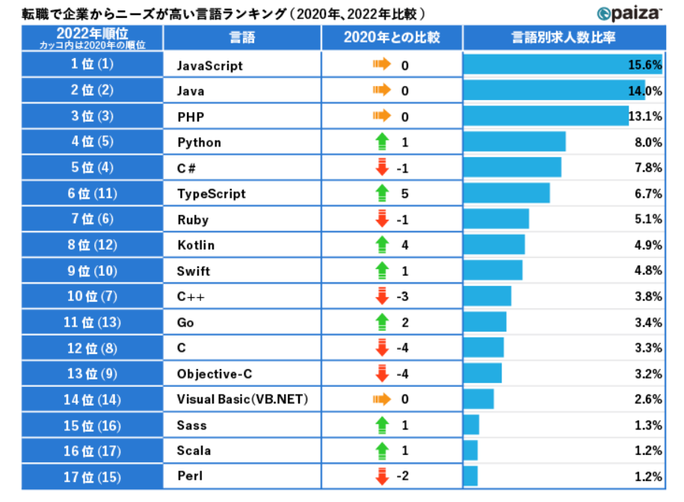
Python言語のニーズと有効性
●Pythonでできること
Webサイトの制作(Instagram, YouTube)
データ収集
人工知能の開発
データ分析(Numpy, SciPy)
●Pythonが苦手なこと
スマホアプリ開発 → Java, Swift, Kotlin, C#
高速な処理が求められるもの → C, IDL, Fortran
デスクトップアプリ開発 →Java, C#
https://www.sejuku.net/blog/wp-content/uploads/2023/05/image-76.png

